Slide 1
วิชา ศาสตร์พระราชา รหัสวิชา 30000-1502 จำนวน 3 หน่วยกิต
คำอธิบายรายวิชา
ศึกษาเกี่ยวกับหลักปรัชญาของเศรษฐกิจพอเพียง วิธีการของศาสตร์พระราชา การประยุกต์ศาสตร์พระราชาในการดำเนินชีวิต หลักการทรงงาน และพระบรมราโชบาย/พระราชปณิธานตามรอยด้านการศึกษาของพระบาทสมเด็จพระเจ้าอยู่หัว

Slide 2
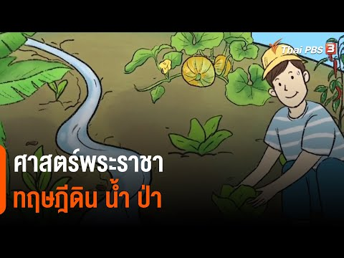

Slide 4
จุดประสงค์เกี่ยวกับ
หลักปรัชญาเศรษฐกิจพอเพียง
ความหมายของหลักปรัชญาเศรษฐกิจพอเพียง
ความเป็นมาของหลักปรัชญาเศรษฐกิจพอเพียง
หลักแนวคิดของหลักปรัชญาของเศรษฐกิจพอเพียง
หลักปรัชญาเศรษฐกิจพอเพียงกับทฤษฏีใหม่ตามแนว
พระราชดำริ
แนวทางการน้อมนำหลักปรัชญาเศรษฐกิจพอเพียงไป
ประยุกต์ใช้ในระดับ บุคคล ชุมชน สังคม และประเทศชาติ

Slide 5
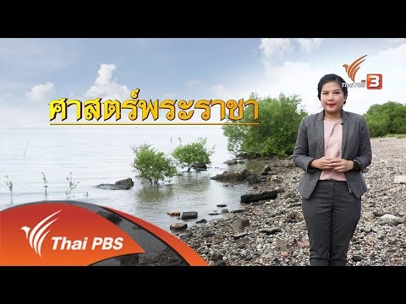

Slide 6
ความหมายของหลักปรัชญาเศรษฐกิจพอเพียง
- ความหมายของเศรษฐกิจพอเพียง
- ปรัชญาของเศรษฐกิจพอเพียง

Slide 7
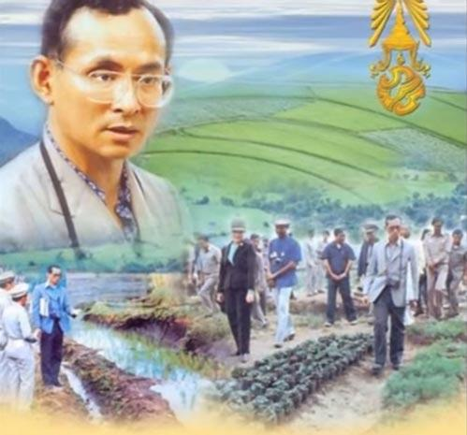
ความเป็นมาของหลักปรัชญาเศรษฐกิจพอเพียง
คำว่า “เศรษฐกิจพอเพียง”
เป็นปรัชญาที่พระบาทสมเด็จพระเจ้าอยู่หัวภูมิพลอลุยเดชทรงมีพระราชดำรัสชี้แนะแนวทางในการดำเนินชีวิตให้แก่พสกนิกรชาวไทยมาโดยตลอดนานกว่า 30 ปี เพื่อนำไปปฏิบัติในการดำเนินชีวิตในยามที่ประเทศประสบปัญหาวิกฤติทางเศรษฐกิจใน
พ.ศ. 2540 ภายหลังเมื่อได้ทรงเน้นย้ำแนวทางการแก้ไขเพื่อให้ประชาชนรอดพ้นและสามารถอยู่ได้อย่างมั่นคงและยั่งยืนภายใต้กระแสโลกาภิวัตน์จากพระราชดำรัสของพระบาทสมเด็จพระเจ้าอยู่หัวภูมิพลอดุลยเดช
ในวันที่ 18 กรกฎาคม พ.ศ. 2517

Slide 8
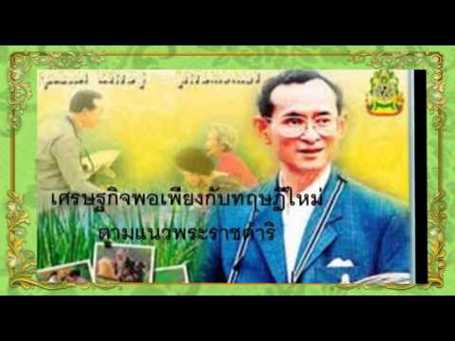

Slide 9
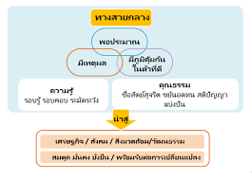
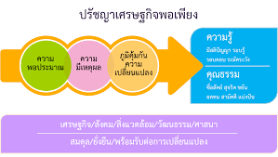
หลักแนวคิด
หลักปรัชญาของเศรษฐกิจพอเพียง
แนวคิดเศรษฐกิจพอเพียง ปรัชญาเศรษฐกิจที่ทำได้จริง
ความพอประมาณ
ความมีเหตุผล
การมีภูมิคุ้มกันที่ดี

Slide 10
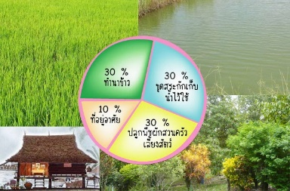
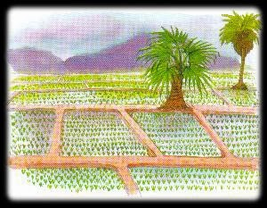
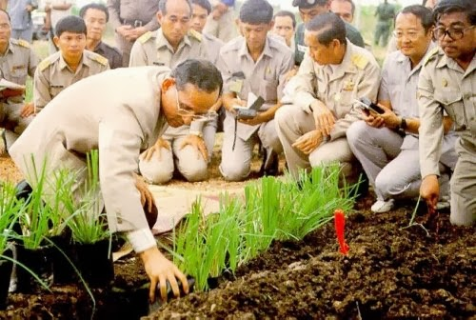
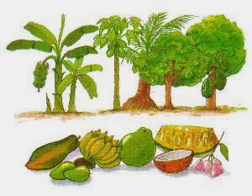
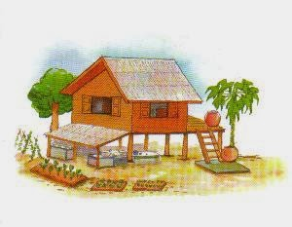
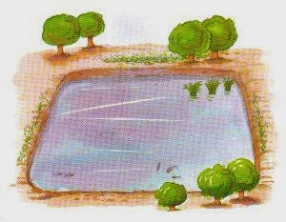
ทฤษฏีใหม่ตามแนวพระราชดำริ
-

Slide 11
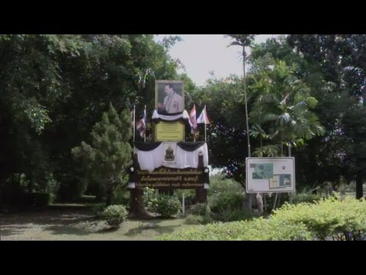

Slide 12
งานมอบหมาย (10 คะแนน )T1 งานกลุ่ม
1. ให้นักศึกษาลงแบ่งพื้นที่ดินของผู้ปกครองไปจัดการรูปแบบ
ทฤษฏีใหม่แล้วเขียนแผนผังให้ครูดู
2. ให้นักศึกษาค้นหาโครงการ พระราชดำริของรัชกาลที่ 9
นำเสนอหน้าชั้นเรียน
3. ให้นักศึกษาทำบัญชีครัวเรือนของครอบครัวตนเอง
รายงานหน้าชั้นเรียน
4. ให้นักศึกษานำหลักปรัชญาเศรษฐกิจพอเพียงมาใช้ในการดำเนินชีวิต และประกอบอาชีพ
นำเสนอหน้าชั้นเรียนยกตัวอย่างประกอบ

Slide 13
วิชากิจกรรมส่งเสริมคุณธรรมจริยธรรม30000 – 2005
คำอธิบายรายวิชา
ปฏิบัติเกี่ยวกับกิจกรรมส่งเสริมคุณธรรม จริยธรรมและ ธรรมาภิบาลตามค่านิยมหลักของคนไทย 12 ประการ กิจกรรมปลูกจิตสำนึกความเป็นคนดี กิจกรรมทำความดีตามรอยพระยุคลบาท กิจกรรมอนุรักษ์ศิลปวัฒนธรรม กิจกรรมตามหลักปรัชญาของเศรษฐกิจพอเพียง และกิจกรรมอื่น ๆ ที่เป็นประโยชน์ต่อตนเอง ชุมชน ท้องถิ่น และประเทศชาติ โดยวางแผน ลงมือปฏิบัติ บันทึก ประเมินผล และปรับปรุงการทำงาน

Slide 14
ปฏิบัติเกี่ยวกับกิจกรรมส่งเสริมคุณธรรม จริยธรรม

Slide 15
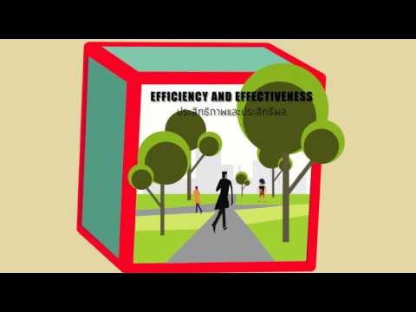
ปฏิบัติเกี่ยวกับกิจกรรมธรรมาภิบาล

Slide 16
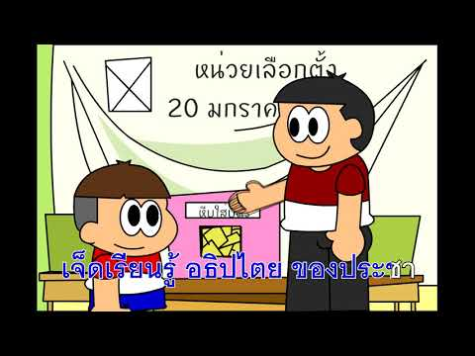
ปฏิบัติเกี่ยวกับกิจกรรมค่านิยมหลักของคนไทย 12 ประการ

Slide 17
งานมอบหมาย (10 คะแนน) T1รายบุคคล
ทศพิธราชธรรม
คุณธรรมจริยธรรม
ปฏิบัติเกี่ยวกับกิจกรรม
ธรรมาภิบาล
ค่านิยม

